Slide 1
交警移动执法系统
项目汇报
小组成员：林孜 郑翰林 郭清 胡永燊
指导老师：程富荣

Slide 2
CONTENTS
卓跃教育
组员介绍
1
2
项目展示
系统概述
3
个人亮点
4
总结鸣谢
5

Slide 3
PPT模板下载：www.1ppt.com/moban/ 行业PPT模板：www.1ppt.com/hangye/
节日PPT模板：www.1ppt.com/jieri/ PPT素材下载：www.1ppt.com/sucai/
PPT背景图片：www.1ppt.com/beijing/ PPT图表下载：www.1ppt.com/tubiao/
优秀PPT下载：www.1ppt.com/xiazai/ PPT教程： www.1ppt.com/powerpoint/
Word教程： www.1ppt.com/word/ Excel教程：www.1ppt.com/excel/
资料下载：www.1ppt.com/ziliao/ PPT课件下载：www.1ppt.com/kejian/
范文下载：www.1ppt.com/fanwen/ 试卷下载：www.1ppt.com/shiti/
教案下载：www.1ppt.com/jiaoan/ PPT论坛：www.1ppt.cn
卓跃教育
1
组员介绍

Slide 4
1
组员介绍
卓跃教育
郑 翰 林
郭 清
负责系统web端编写
具体内容:页面响应式布局(适应微信)
web端用户管理及违章处理模块
性格沉稳爱钻研,偏好
负责app端编写
具体内容:app端的页面设计,
百度地图导入,案件生成及修正
小组成员
胡 永 燊
林 孜
论文就是用来进行科学研究和描述科研成果的文章，简称之为论文。它既是探讨问题进行科学研究的一种手段，又是描述科研成果进行学术交流的一种工具。

Slide 5
卓跃教育
2
项目展示

Slide 6
2
背景及意义
卓跃教育
项目背景
交警移动执法系统 牛逼！
开发意义
写的找工作用的！

Slide 7
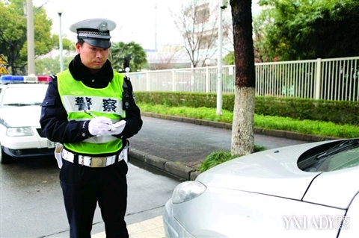
2
项目展示
卓跃教育
场景
再现
敢在我的地盘乱停车
某日交警王警官正在路上巡查，发现前方有一辆违章停放的汽车。他走上前开始了一天的工作。

Slide 8
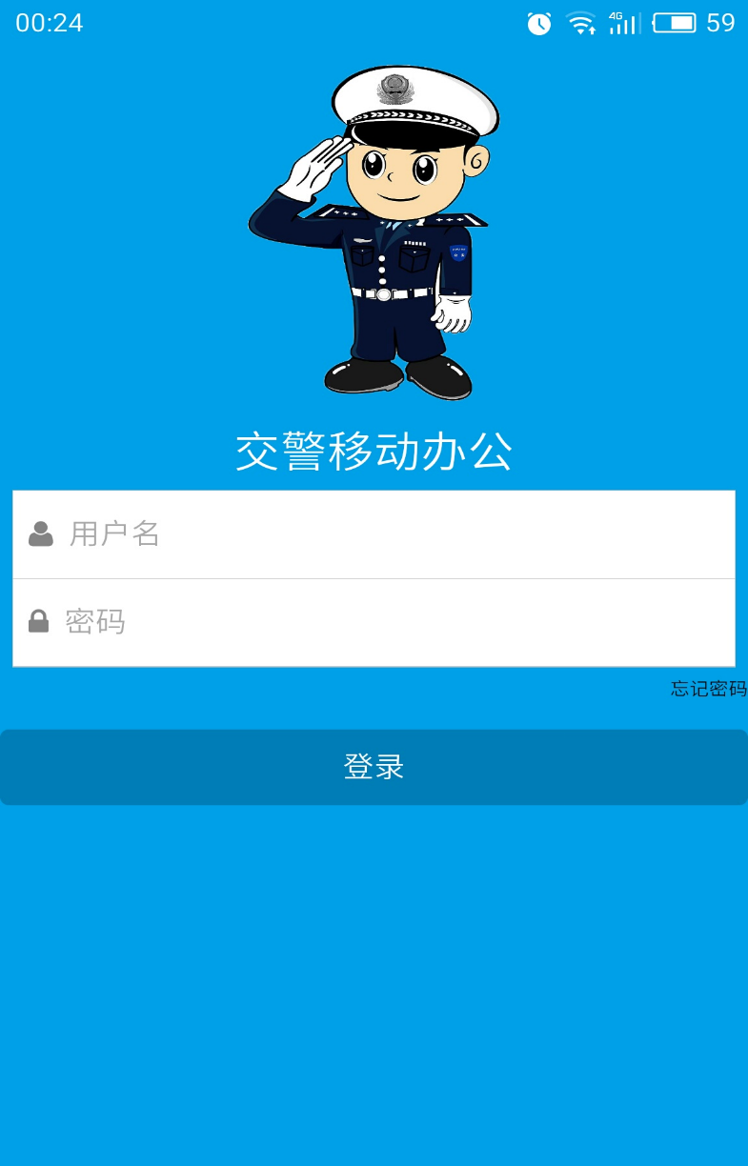
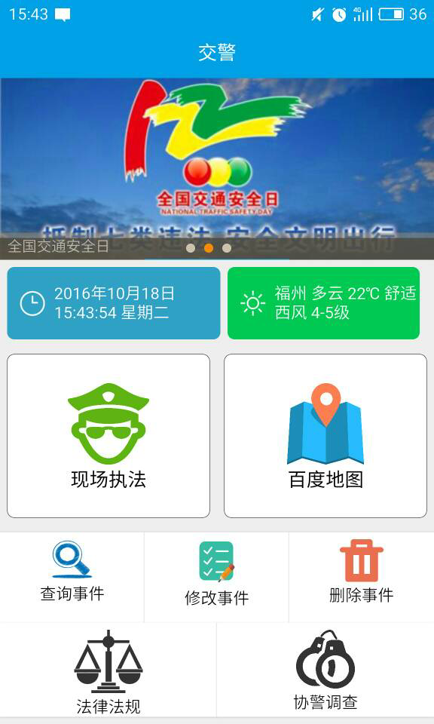
2
APP
卓跃教育
登录界面
主界面
新闻
天气预报
生成案件
地图导航
登录信息为系统分配不可自己更改，每个账号与一台手机绑定不能擅自调换
案件处理
法规搜索与协查处理

Slide 9
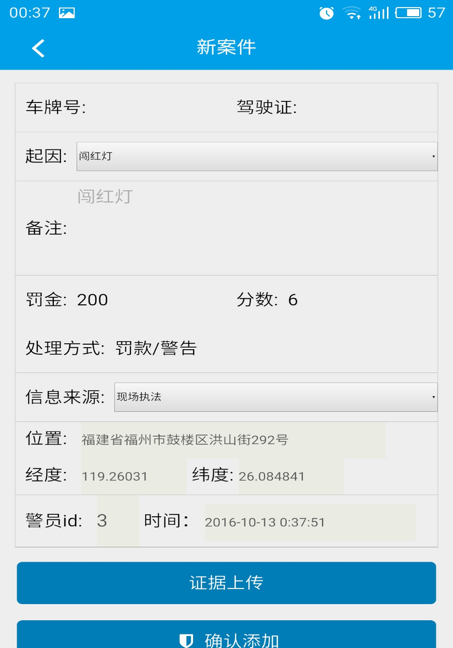
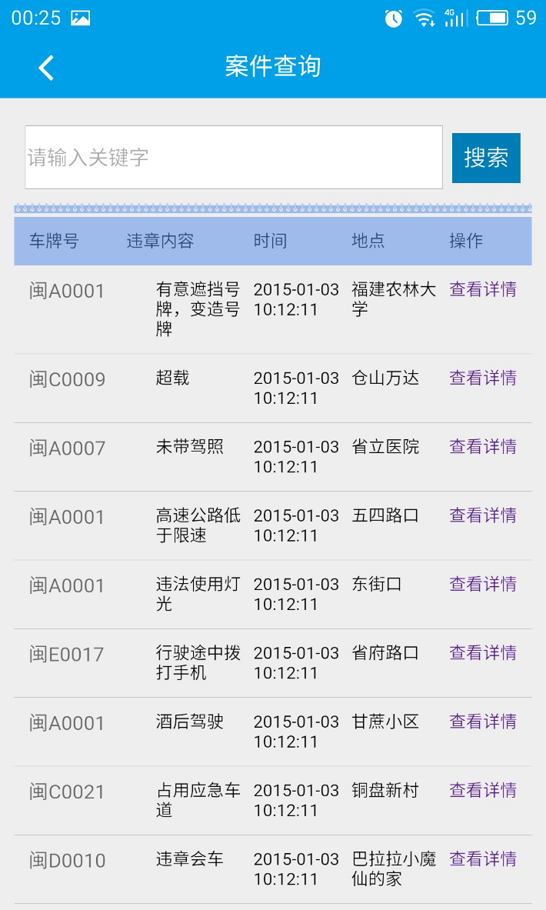

2
APP
卓跃教育
案件处理搜索与证据上传

Slide 10
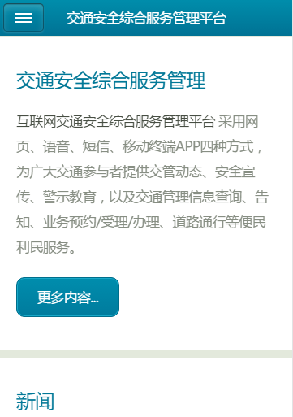
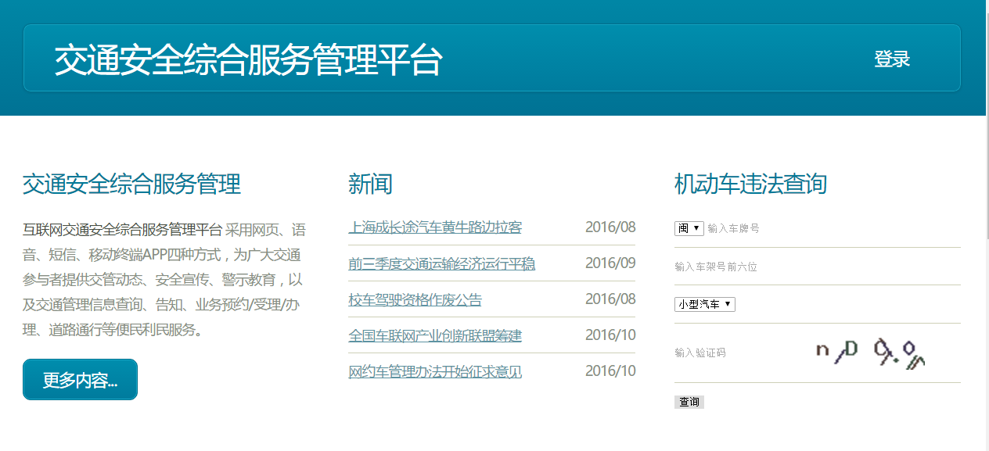
2
Web前端
卓跃教育
Web/微信端
PC
手机

Slide 11
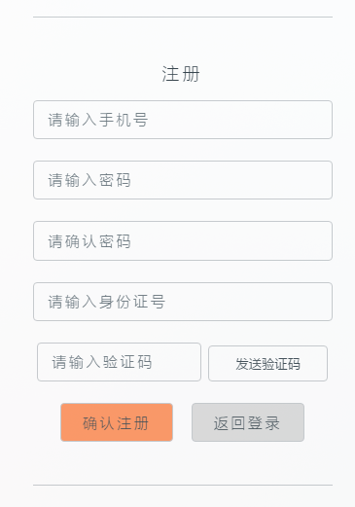
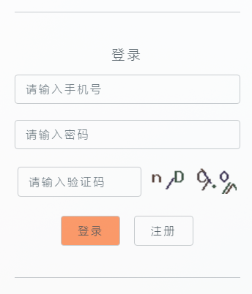
2
Web前端
卓跃教育
Web/微信端
功能
框架设计
具体实现
登陆
注册

Slide 12
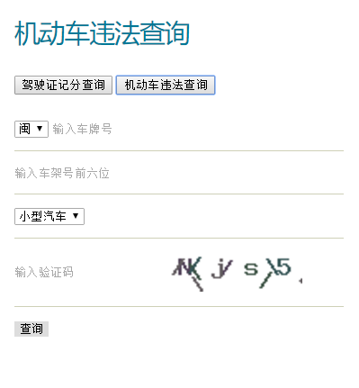
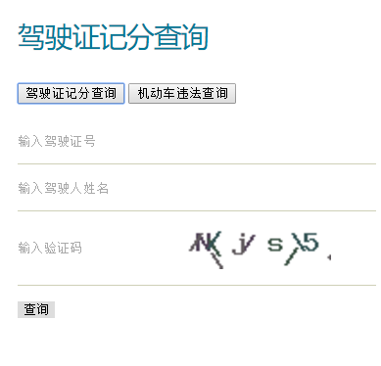
2
Web前端
卓跃教育
Web/微信端
机动车违法查询
驾驶证积分查询

Slide 13
2
Web前端
卓跃教育
Web/微信端
机动车违法查询
驾驶证积分查询

Slide 14
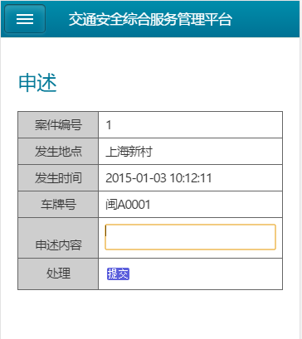
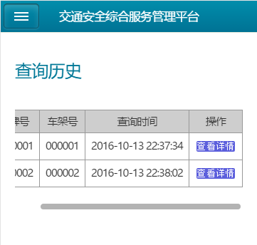
2
Web前端
卓跃教育
Web/微信端
申诉
查询历史

Slide 15

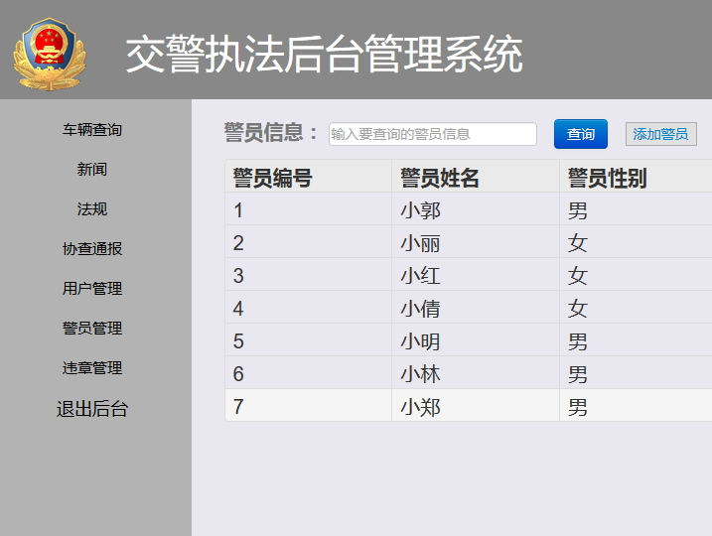
2
后台管理
卓跃教育

Slide 16
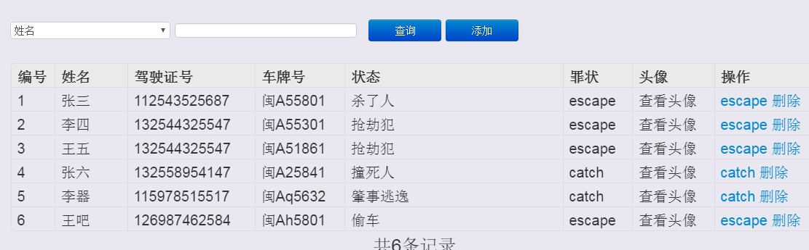
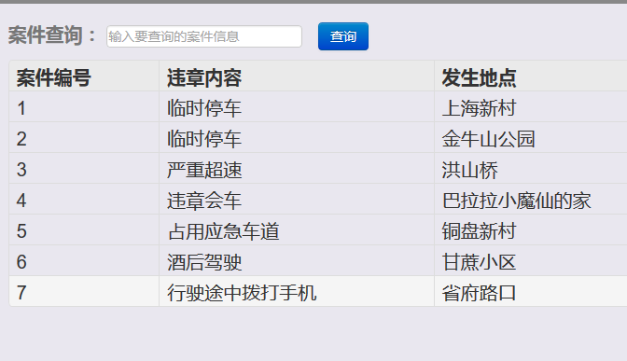
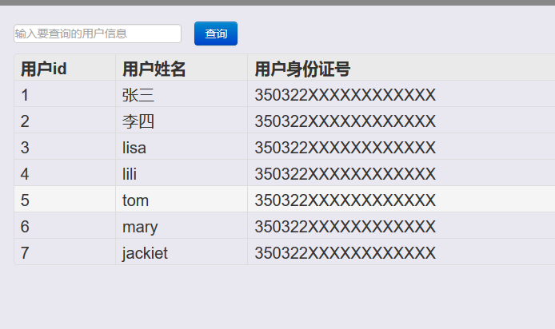
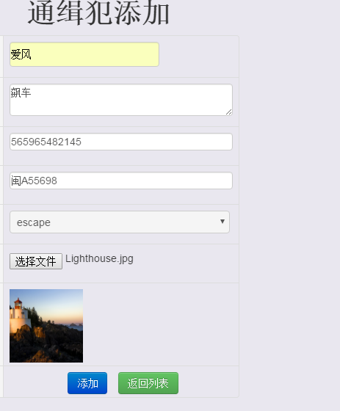
2
后台管理
卓跃教育

Slide 17
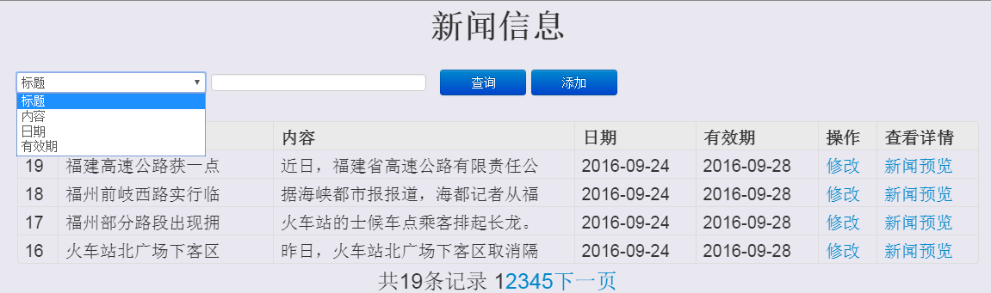
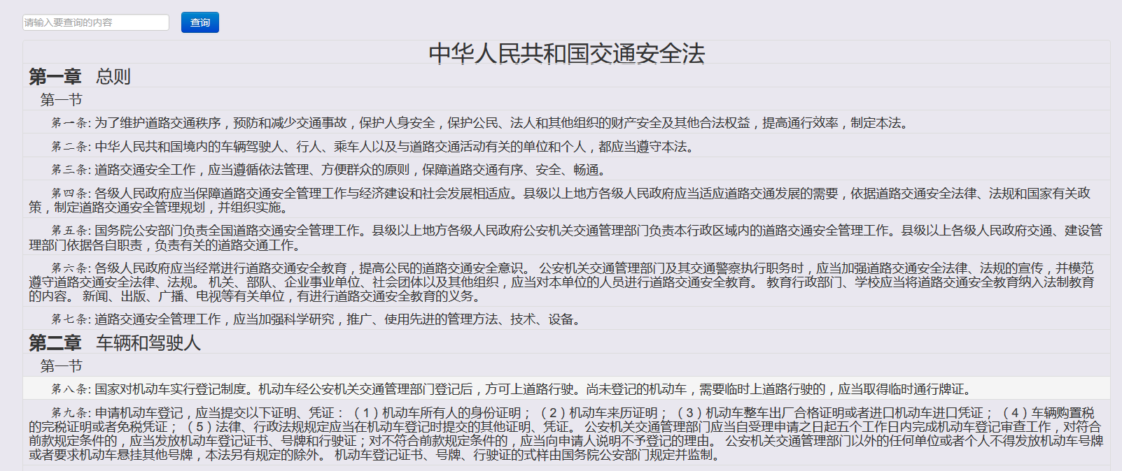
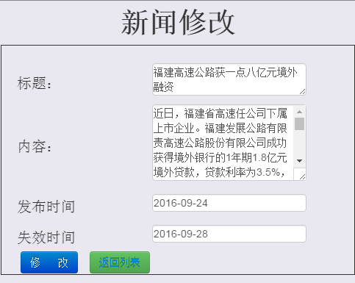
2
后台管理
卓跃教育
搜索新闻

Slide 18
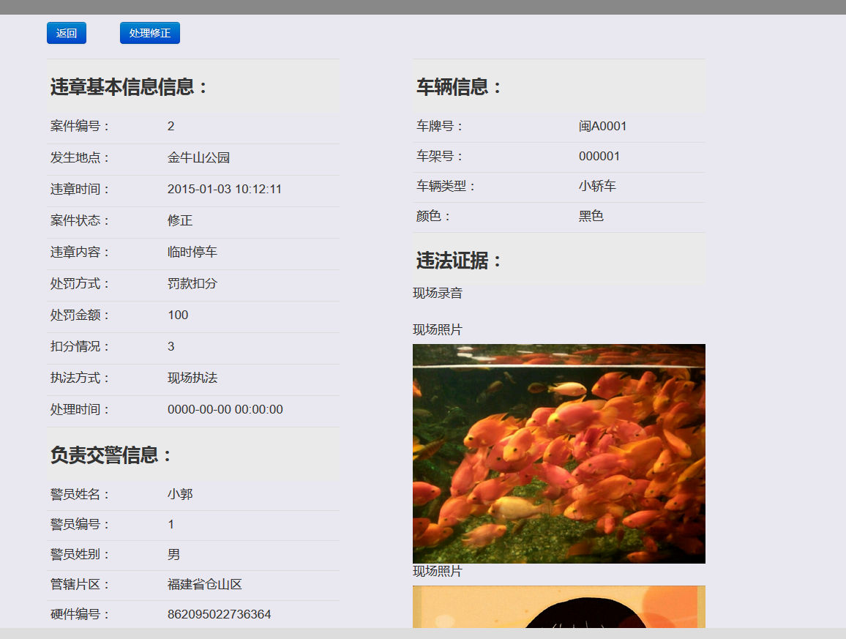
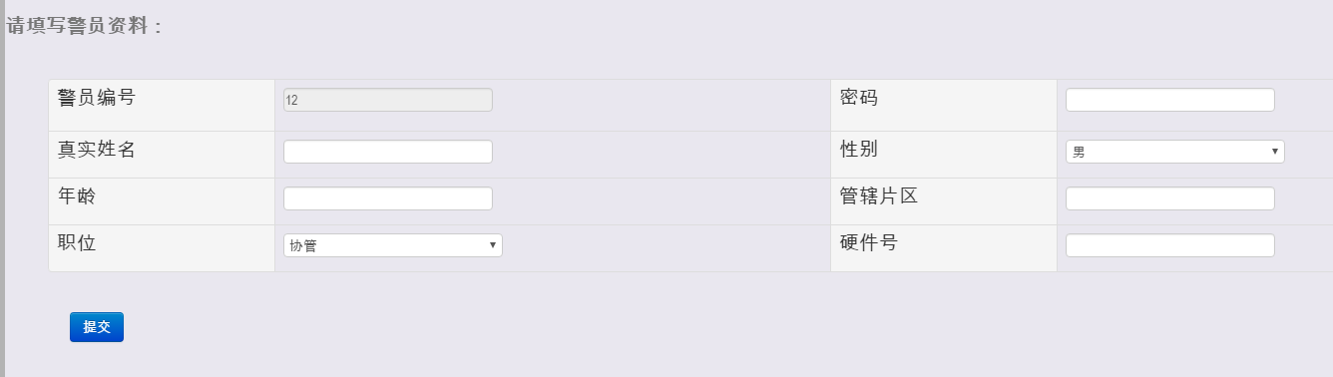
2
后台管理
卓跃教育

Slide 19
2
后台管理
卓跃教育

Slide 20
卓跃教育
3
系统概述

Slide 21
3
系统概述
卓跃教育
设计流程:需求分析->项目进度甘特图->表结构设计->系统框架设计

Slide 22
3
系统概述
卓跃教育
thinkphp框架
admin模块
app模块
weixin模块

Slide 23
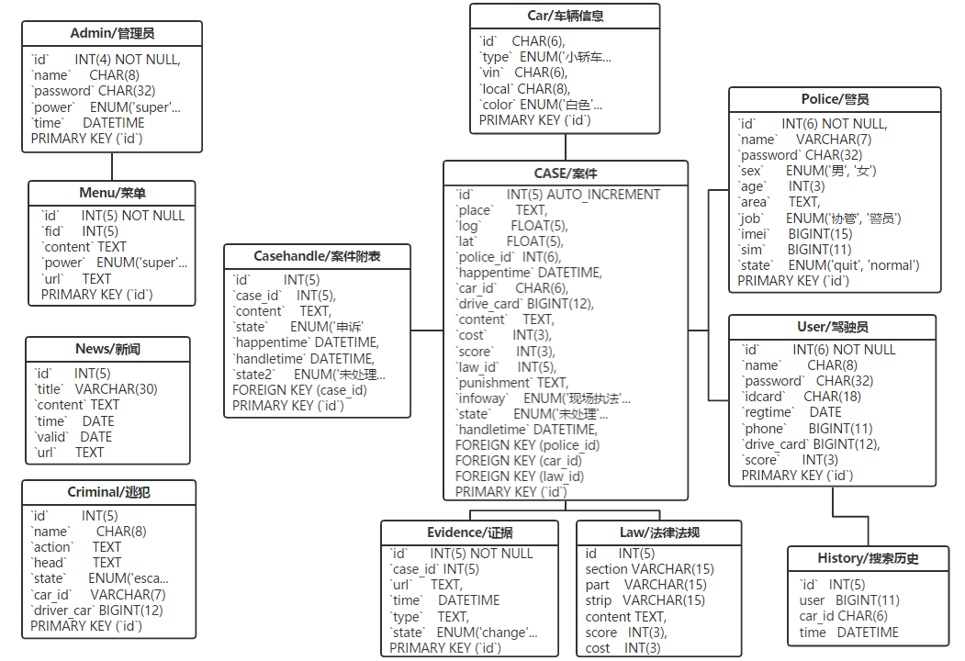
数据结构
3
系统概述
卓跃教育

Slide 24
2
研究框架
RESEARCH FRAMWORKS
第二阶段
第四阶段
论文就是用来进行科学研究和描述科研成果的文章，简称之为论文。它是描述科研成果进行学术交流的一种工具。
论文就是用来进行科学研究和描述科研成果的文章，简称之为论文。它是描述科研成果进行学术交流的一种工具。
研究
阶段
1
2
3
4
5
第一阶段
第三阶段
最终阶段
论文就是用来进行科学研究和描述科研成果的文章，简称之为论文。它是描述科研成果进行学术交流的一种工具。
论文就是用来进行科学研究和描述科研成果的文章，简称之为论文。它是描述科研成果进行学术交流的一种工具。
论文就是用来进行科学研究和描述科研成果的文章，简称之为论文。它是描述科研成果进行学术交流的一种工具。

Slide 25
2
研究框架
RESEARCH FRAMWORKS
**大学 **学院
** University
A
B
C
D
**理论
**理论
**理论
**理论
论文就是用来进行科学研究和描述科研成果的文章，简称之为论文。
论文就是用来进行科学研究和描述科研成果的文章，简称之为论文。
论文就是用来进行科学研究和描述科研成果的文章，简称之为论文。
论文就是用来进行科学研究和描述科研成果的文章，简称之为论文。

Slide 26
2
研究框架
RESEARCH FRAMWORKS
**大学 **学院
** University
关键词 A
关键词 B
论文就是用来进行科学研究和描述科研成果的文章，简称之为论文。它既是探讨问题进行科学研究的一种手段，又是描述科研成果进行学术交流的一种工具。
论文就是用来进行科学研究和描述科研成果的文章，简称之为论文。它既是探讨问题进行科学研究的一种手段，又是描述科研成果进行学术交流的一种工具。
A
B
关键词 D
关键词 C
R
C
论文就是用来进行科学研究和描述科研成果的文章，简称之为论文。它既是探讨问题进行科学研究的一种手段，又是描述科研成果进行学术交流的一种工具。
论文就是用来进行科学研究和描述科研成果的文章，简称之为论文。它既是探讨问题进行科学研究的一种手段，又是描述科研成果进行学术交流的一种工具。

Slide 27
卓跃教育
4
个人亮点

Slide 28
设计模式
4
个人亮点
卓跃教育
前后端分离
restful
js css 压缩 减少http 的请求数
web socket
连接速度测试
压力测试 python-pylot
设计模式介绍
解决问题
性能优化 压力测试
安全
前端
AJAX
JSON
后端
郑翰林 郭清 胡永燊 林孜

Slide 29
优化
4
个人亮点
卓跃教育
前端
1. bootstrap jquery 等外部依赖 用 CDN 链接替换本地文件
2. 通过 合并小图标成雪碧图 合并 js CSS 来减少 http 请求数
3. 对 js 与 css 文件进行压缩
4. 合理安排文件载入顺序 页面结构
将样式表放在顶部，将脚本放在底部，尽早刷新文档的输出
后端
1. sql 语句优化
2. 缓存
3. 算法
郑翰林 郭清 胡永燊 林孜

Slide 30
4
个人亮点
卓跃教育
安全
一个成功的跨域ajax请求，里面的Access-Control-Allow-Origin就是限定着允许访问的来源，所以在服务器上把这个设置为“*”就可以让所有网站都可以跨域调用这个ajax了，如果为了更安全的话，也可以指定某几个域名可以访问。
郑翰林 郭清 胡永燊 林孜

Slide 31
4
个人亮点
卓跃教育
郑翰林 郭清 胡永燊 林孜

Slide 32
4
个人亮点
卓跃教育
郑翰林 郭清 胡永燊 林孜

Slide 33
4
个人亮点
卓跃教育
哈希 md5
Salt 密码调料 预防彩虹表
Bcrypt 加密方式
随机向量mcrypt_create_iv
Sql语句不在循环中使用 将循环中使用数组增加效率
https 安全
单引号代替双引号，双引号会去找变量
郑翰林 郭清 胡永燊 林孜

Slide 34
4
个人亮点
卓跃教育
哈希 md5
Salt 密码调料 预防彩虹表
Bcrypt 加密方式
随机向量mcrypt_create_iv
Sql语句不在循环中使用 将循环中使用数组增加效率
https 安全
单引号代替双引号，双引号会去找变量

Slide 35
3
研究方法
RESEARCH METHODS
**大学 **学院
** University
关键词
论文就是用来进行科学研究和描述科研成果的文章，简称之为论文。它既是探讨问题进行科学研究的一种手段，又是描述科研成果进行学术交流的一种工具。
关键字
Methods
论文就是用来进行科学研究和描述科研成果的文章
关键字
关键字

Slide 36
3
研究方法
RESEARCH METHODS
**大学 **学院
** University
**理论
**理论
论文就是用来进行科学研究和描述科研成果的文章，简称之为论文。
论文就是用来进行科学研究和描述科研成果的文章，简称之为论文。
**方法
**方法
**方法
论文就是用来进行科学研究和描述科研成果的文章，简称之为论文。
论文就是用来进行科学研究和描述科研成果的文章，简称之为论文。
论文就是用来进行科学研究和描述科研成果的文章，简称之为论文。

Slide 37
3
研究方法
RESEARCH METHODS
**大学 **学院
** University
方法一
65%
Methods
35%
论文就是用来进行科学研究和描述科研成果的文章
论文就是用来进行科学研究和描述科研成果的文章，简称之为论文。
论文就是用来进行科学研究和描述科研成果的文章，简称之为论文。
方法二
方法总结
论文就是用来进行科学研究和描述科研成果的文章，简称之为论文。它既是探讨问题进行科学研究的一种手段，又是描述科研成果进行学术交流的一种工具。

Slide 38
卓跃教育
5
总结鸣谢

Slide 39
4
分析与讨论
ANALYSIS AND DISCUSSION
**大学 **学院
** University
优势 Strengths
w
劣势 Weaknesses
论文就是用来进行科学研究和描述科研成果的文章，简称之为论文。它既是探讨问题进行科学研究的一种手段，又是描述科研成果进行学术交流的一种工具。
S
论文就是用来进行科学研究和描述科研成果的文章，简称之为论文。它既是探讨问题进行科学研究的一种手段，又是描述科研成果进行学术交流的一种工具。
T
机遇 Opportunity
o
威胁 Threats
论文就是用来进行科学研究和描述科研成果的文章，简称之为论文。它既是探讨问题进行科学研究的一种手段，又是描述科研成果进行学术交流的一种工具。
论文就是用来进行科学研究和描述科研成果的文章，简称之为论文。它既是探讨问题进行科学研究的一种手段，又是描述科研成果进行学术交流的一种工具。

Slide 40
4
分析与讨论
ANALYSIS AND DISCUSSION
**大学 **学院
** University
35%
分析1
508,000
分析2
281K
分析3
论文就是用来进行科学研究和描述科研成果的文章，简称之为论文。它既是探讨问题进行科学研究的一种手段，又是描述科研成果进行学术交流的一种工具。

Slide 41
4
分析与讨论
ANALYSIS AND DISCUSSION
**大学 **学院
** University
35%
65%
关键词 R.SLIDEs
关键词 R.SLIDEs
论文就是用来进行科学研究和描述科研成果的文章，简称之为论文。它既是探讨问题进行科学研究的一种手段，又是描述科研成果进行学术交流的一种工具。
论文就是用来进行科学研究和描述科研成果的文章，简称之为论文。它既是探讨问题进行科学研究的一种手段，又是描述科研成果进行学术交流的一种工具。
A
C
B
D
分析结论
论文就是用来进行科学研究和描述科研成果的文章，简称之为论文。它既是探讨问题进行科学研究的一种手段，又是描述科研成果进行学术交流的一种工具。

Slide 42
**大学 **学院
** University
5
结论与建议
CONCLUSION AND SUGGESTIONS

Slide 43
5
结论与建议
CONCLUSION AND SUGGESTIONS
**大学 **学院
** University
论文就是用来进行科学研究和描述科研成果的文章，简称之为论文。它既是探讨问题进行科学研究的一种手段，又是描述科研成果进行学术交流的一种工具。如学年论文、毕业论文、学位论文、科技论文、成果论文等，总称为论文。
为了探讨和掌握论文的写作规律和特点，需要对论文进行分类。由于论文本身的内容和性质不同，研究领域、对象、方法、表现方式不同，因此，论文就有不同的分类方法。
结论
Conclusions

Slide 44
5
结论与建议
CONCLUSION AND SUGGESTIONS
**大学 **学院
** University
1
论文就是用来进行科学研究和描述科研成果的文章，简称之为论文。它是描述科研成果进行学术交流的一种工具。
建 议
2
论文就是用来进行科学研究和描述科研成果的文章，简称之为论文。它是描述科研成果进行学术交流的一种工具。
3
论文就是用来进行科学研究和描述科研成果的文章，简称之为论文。它是描述科研成果进行学术交流的一种工具。
4
论文就是用来进行科学研究和描述科研成果的文章，简称之为论文。它是描述科研成果进行学术交流的一种工具。

Slide 45
6
文献综述
BIBLIOGRAPHY
**大学 **学院
** University
国内文献
[ 序号］主要责任者.文献题名［文献类型标识］.出版地：出版者，出版年.起止页码
[ 序号］主要责任者.文献题名［文献类型标识］.出版地：出版者，出版年.起止页码
[ 序号］主要责任者.文献题名［文献类型标识］.出版地：出版者，出版年.起止页码
[ 序号］主要责任者.文献题名［文献类型标识］.出版地：出版者，出版年.起止页码
[ 序号］主要责任者.文献题名［文献类型标识］.出版地：出版者，出版年.起止页码

Slide 46
6
文献综述
BIBLIOGRAPHY
**大学 **学院
** University
国外文献
姓，名字首字母.(年). 书名(斜体). 出版社所在城市：出版社.
Sheril, R. D. (1956). The terrifying future: Contemplating color television. San Diego: Halstead.
Sheril, R. D. (1956). The terrifying future: Contemplating color television. San Diego: Halstead.
Sheril, R. D. (1956). The terrifying future: Contemplating color television. San Diego: Halstead.

Slide 47
传一科技
致谢感恩
答辩人：**
指导教授：***
THANKS TO

